Slide 1








Slide 2
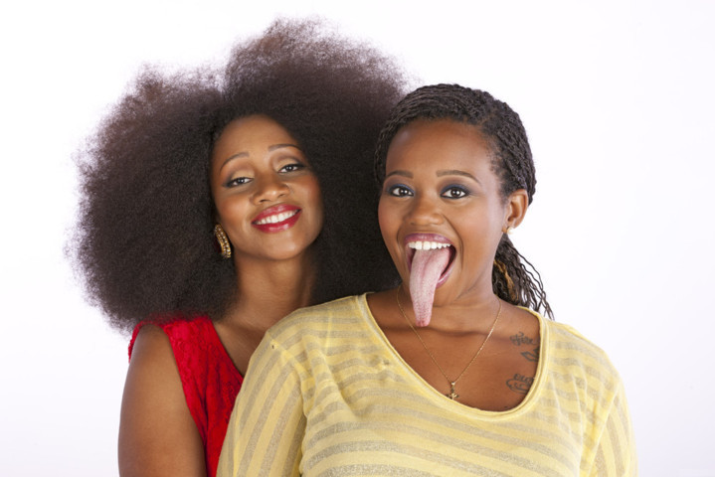
Récords como la mujer con la lengua más larga y el mayor peinado afro

Slide 3
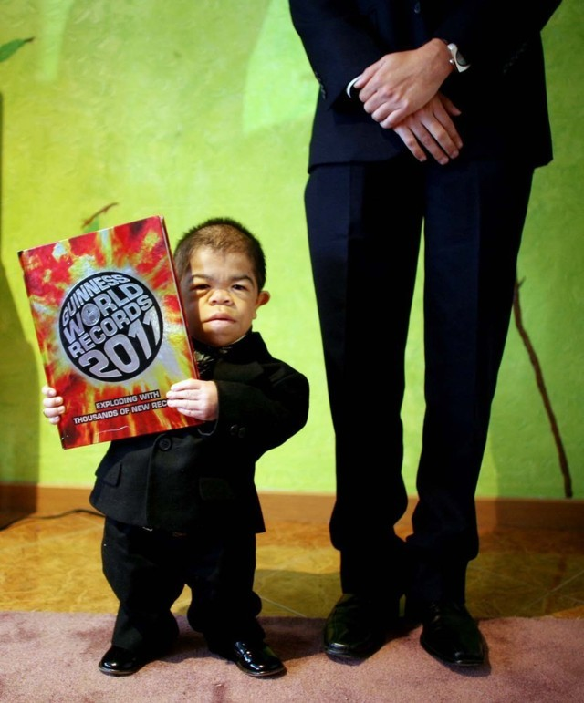
24-años de edad, Edward Nino Hernández ha sido reconocido como el hombre más pequeño del mundo

Slide 4
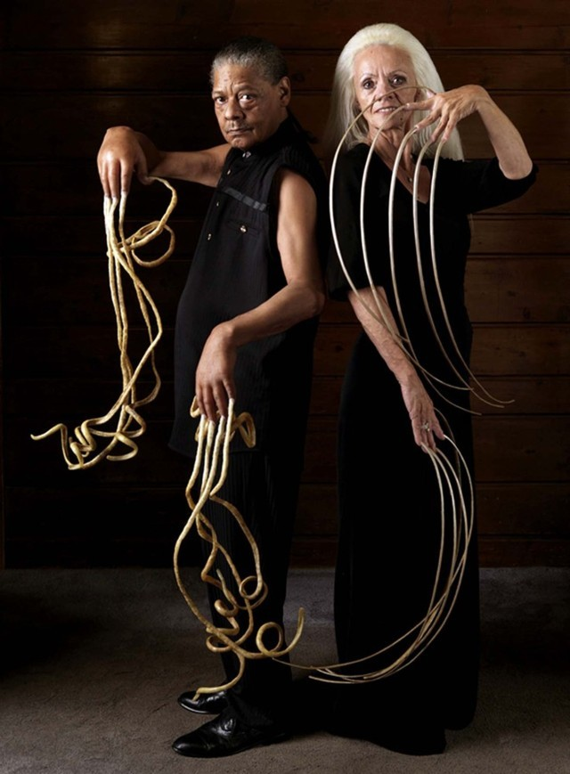
Lee Redmond (derecha), el ex poseedor del récord, con el título "Las uñas más largas", y Melvin stand - el propietario actual del título

Slide 5
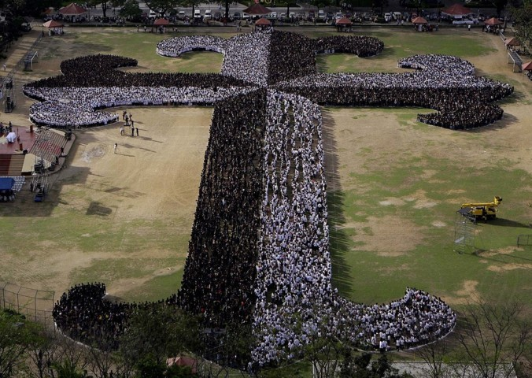
Estudiantes filipinos, profesores y personal de la Universidad de Santo Tomás hizo la cruz dominicana, que entró en el Libro Guinness de los Récords. Cross constaba de más de 20.000 personas

Slide 6
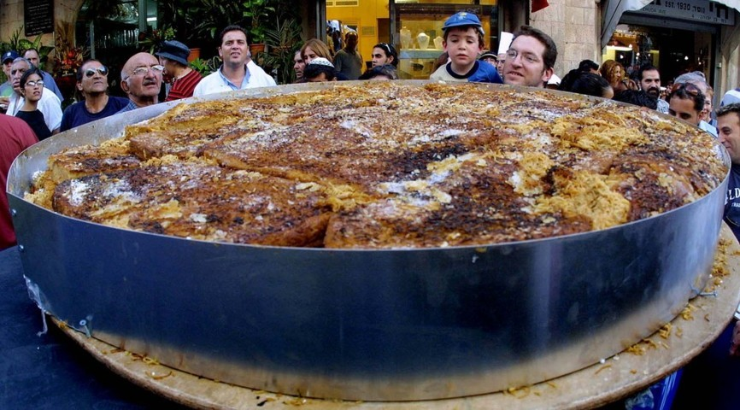
Los habitantes de Jerusalén están viendo un enorme kugel dulce tradicional de los judíos, que se convirtió en la más grande del mundo

Slide 7
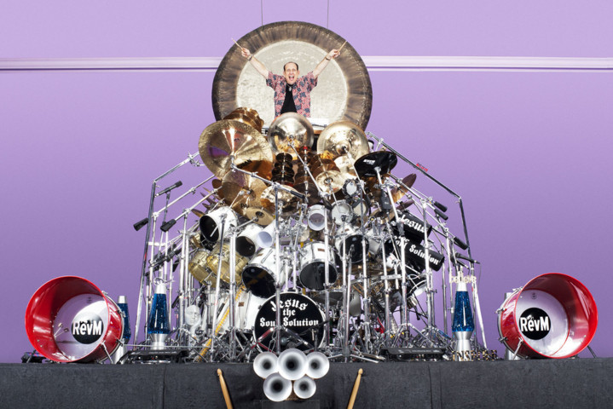
El mayor grupo de percusión en el mundo - 340 unidades

Slide 8
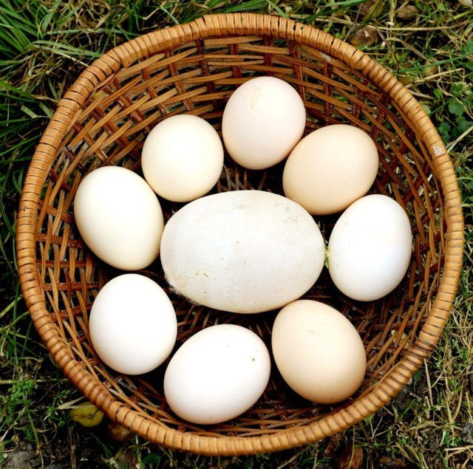
Enorme huevo de 8.2 cm de largo, 6,3 cm de ancho y un peso de 170 gramos. El dueño del pollo, es snesshy Moorman Modebaze georgianos en Tiblisi.

Slide 9
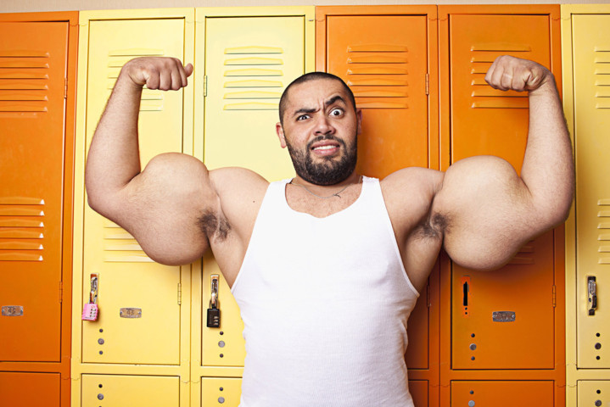
Mustafá Ismail de Egipto ganó el bíceps y tríceps más voluminosos del mundo. Su grosor es de 64 cm

Slide 10
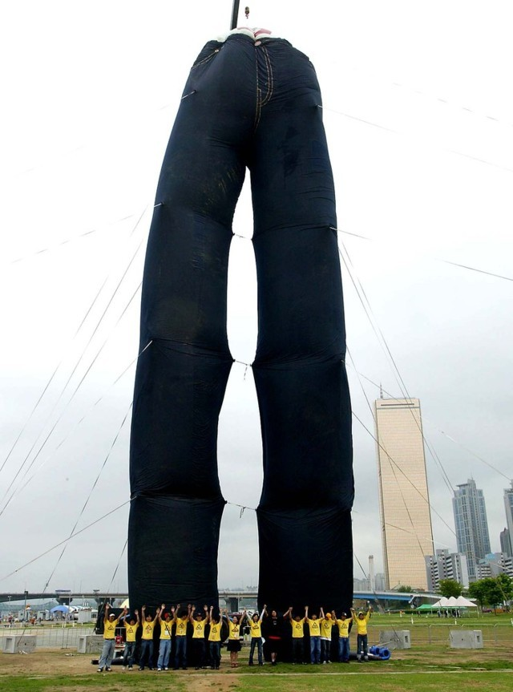
Los vaqueros mas grandes del mundo 30 metros de altura

Slide 11

La mayor colección de muñecas Barbie 15.000 muñecas

Slide 12
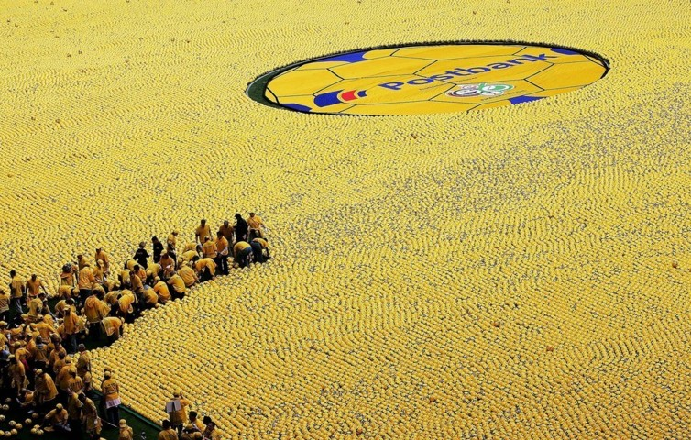
Campo de fútbol en Mönchengladbach, Alemania, llenó el campo de fútbol con 142.000 balones

Slide 13
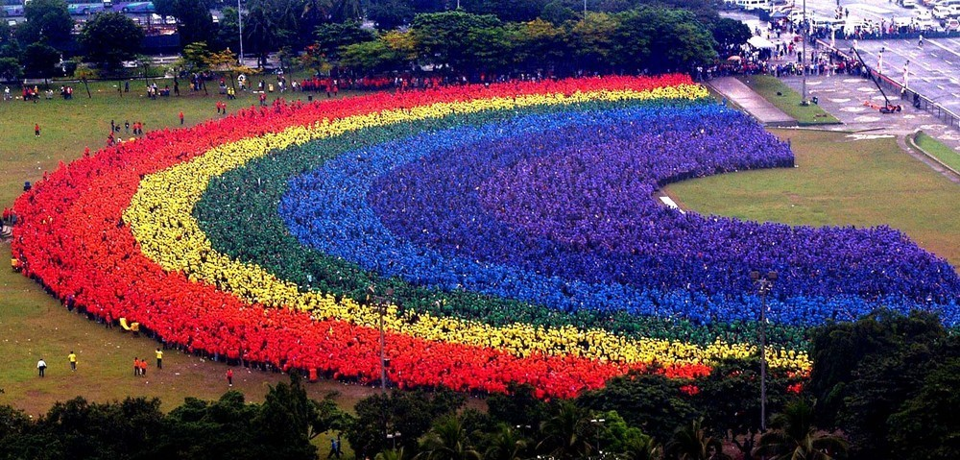
31 000 estudiantes, profesores y ex alumnos de la Universidad Politécnica de Filipinas, han creado un "arco iris humano" en el Central Park de Manila

Slide 14
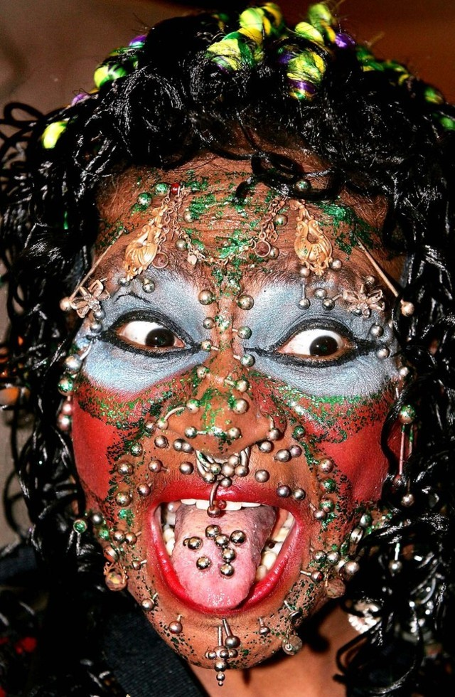
La mujer más
pirsingovannaya en el mundo Elaine Davidson.

Slide 15
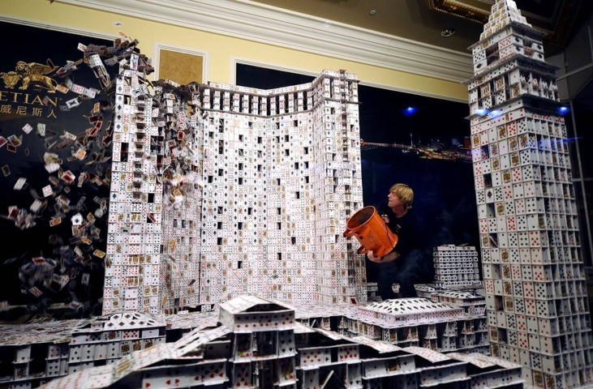
El Maestro Bryan Berg construyó un castillo de naipes aquí en la foto rompe su creación, una versión de la tarjeta del casino y hotel en Macao. En la creación tomó 44 días y 218.792 tarjetas

Slide 16
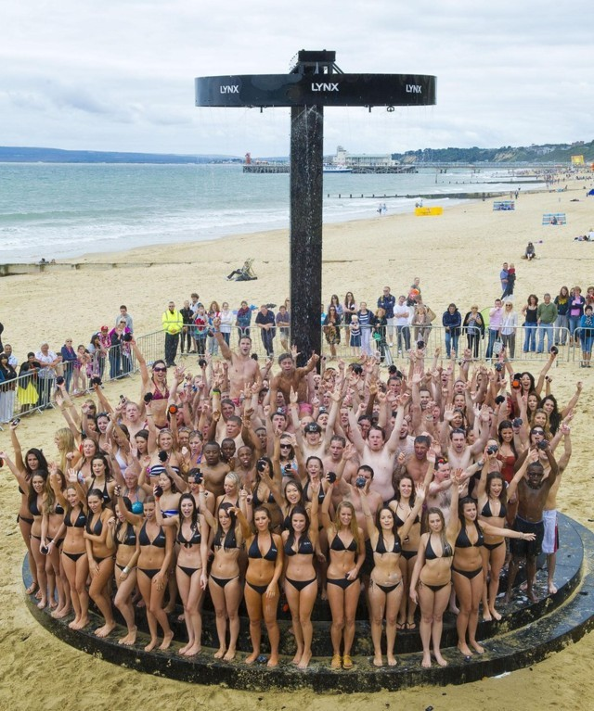
Registro para el mayor número de personas que toman una ducha juntos.

Slide 17
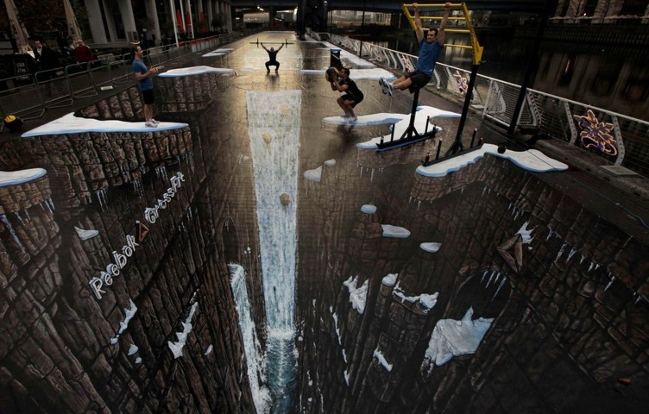
La imagen panorámica 3D más ambiciosa en la calle. Su longitud - 60 m, y la zona - 891 metros cuadrados Fue creado por el artista británico Joe Hill en Londres

Slide 18

86 años de edad, Kaas Joanna reconocida como la gimnasta en funcionamiento más antiguo del mundo

Slide 19
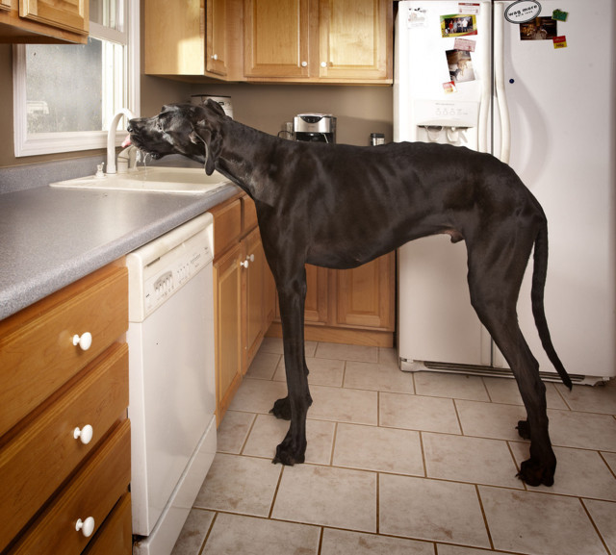
Zeus - el perro más alto del mundo. Su altura es de
1,11 m

Slide 20
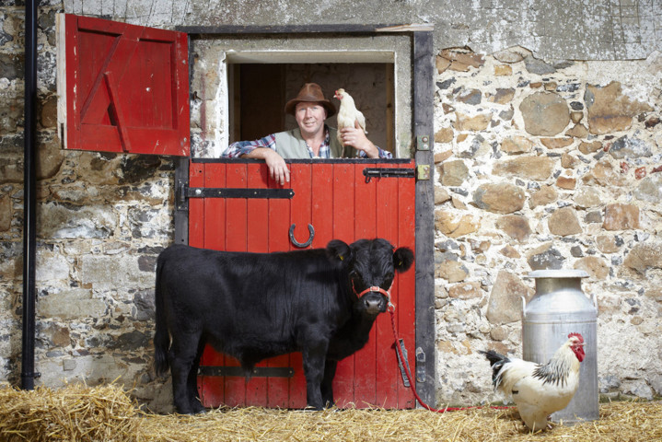
Archie, nombre del toro de 29 meses de edad, es reconocido como el más pequeño del mundo. Su altura sólo 76,2 cm

Slide 21
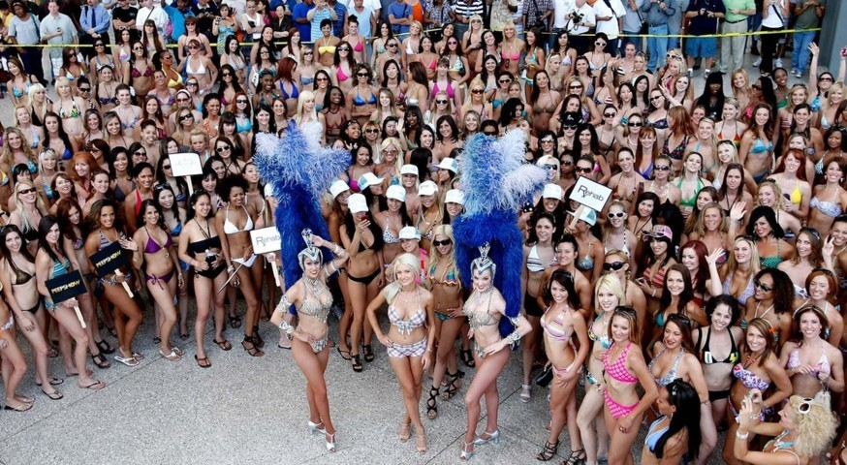
Mayor desfile del mundo de chicas en bikini, en total 281 chicas.

Slide 22
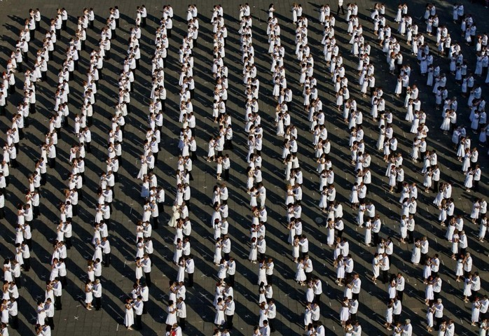
Record del mundo de 1000 parejas bailando en México

Slide 23
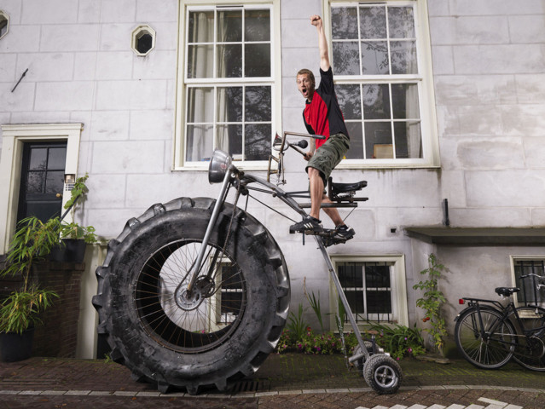
La moto más pesada en la que se puede conducir. Su peso 748 kg, su creador Wouter van den Bosch de Holanda

Slide 24
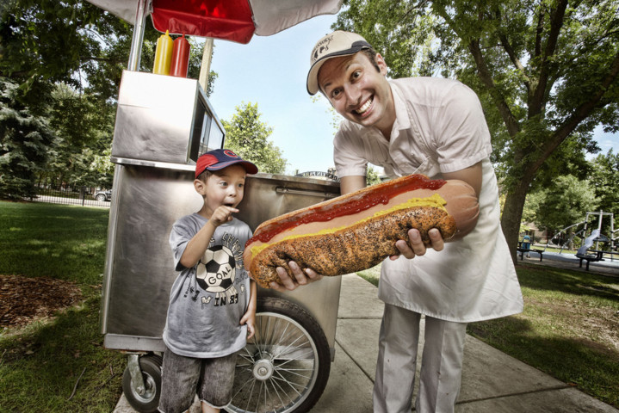
Perro caliente más grande del mundo. Su longitud 40 cm de espesor 10 cm, Estaba hecha de carne de res, ternera y cerdo

Slide 25
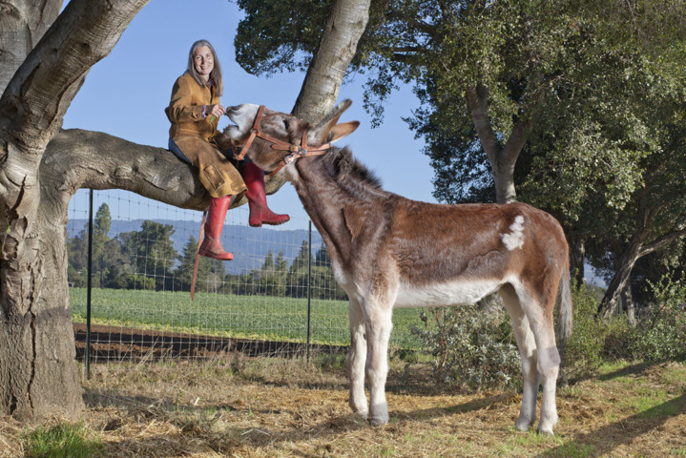
Sam - 4 años de edad, es el asno reconocido como el más alto del mundo. Su altura 1,5 metros

Slide 26
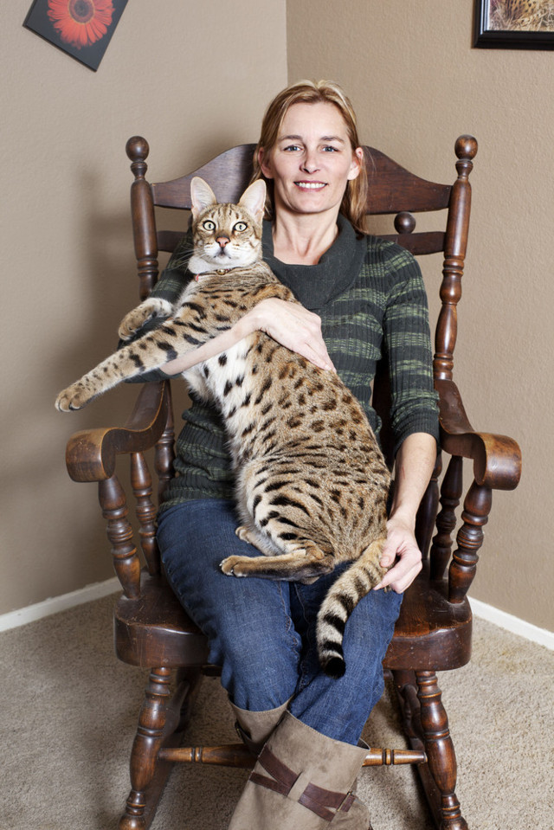
El gato llamado Trouble, es reconocido como el más alto del mundo - 48.3 cm

Slide 27
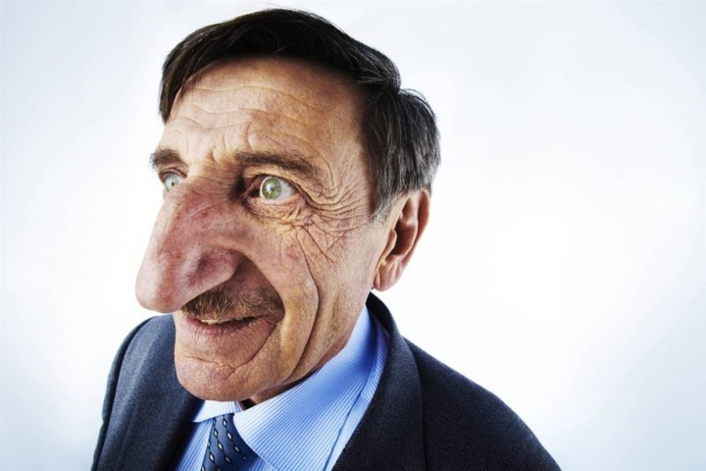
La nariz más larga del mundo, 8,8 cm desde la frente hasta la punta, pertenece a Mehmet Ozureku (de Turquía).

Slide 28

El mayor número de “pajitas” que nunca nadie metió en su boca 400. Esto lo hace Simón Elmore de Alemania, que los mantuvo 10 segundos

Slide 29
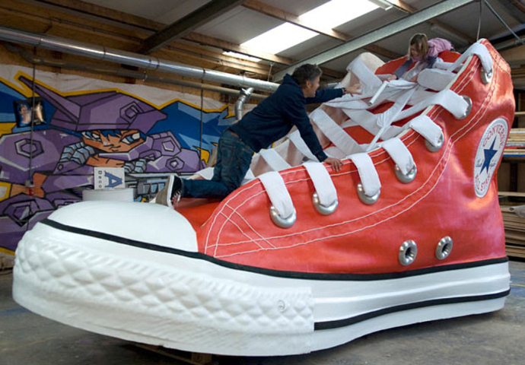
La mayor deportiva, igual a 5.5 metros de largo y casi 3 metros de altura que se puede ver en Ámsterdam, Países Bajos, 17 de noviembre de 2010. De acuerdo con la escala de las tallas de zapatos británicos este número de zapato gigante es igual a 845.

Slide 30
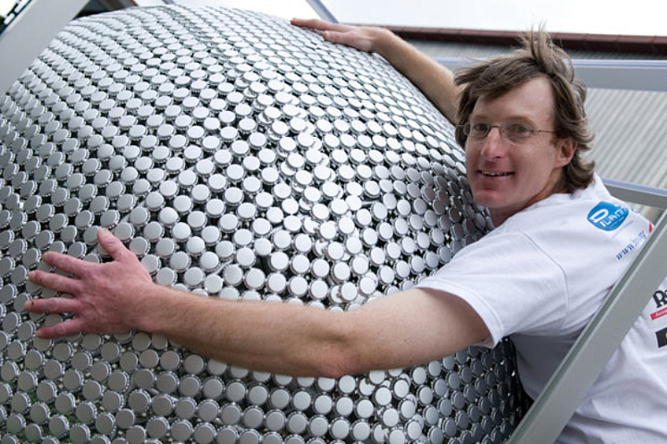
La escultura más grande hecha de tapas de cerveza: Alistair Galpeynu de Nueva Zelanda tomó 18 meses y 19.205 tapas de cerveza para crear una pelota de rugby gigante.

Slide 31
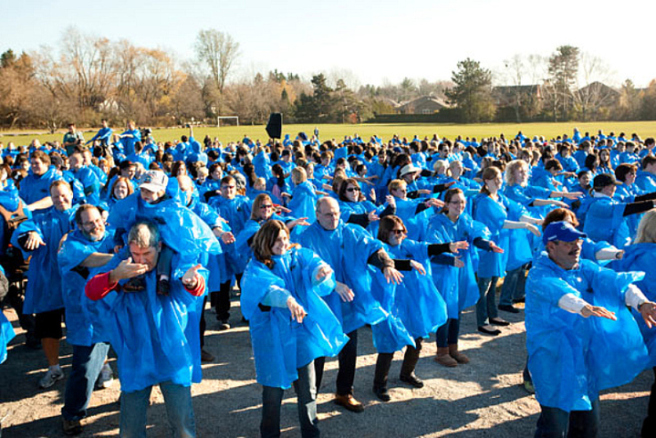
Record mundial de bailar la “Macarena” 1861 personas

Slide 32



Accede a la sección que desees desde aquí:
Propia Creación
De la Red
Dedicatorias | Fechas Especiales | Graciosos
Historia y Arte | Lugares | Musicales
Naturaleza y Ciencias | Política | Reflexión
Religiosos | Románticos | Salud
Dedicatorias | Fechas Especiales | Graciosos
Historia y Arte | Lugares | Musicales
Naturaleza y Ciencias | Política | Reflexión
Religiosos | Románticos | Salud
Si deseas recibir pps periódicamente en tu correo electrónico subscríbete aquí:

